Slide 1
Prekių aprašų kaupimo ir valdymo sistema
Bakalauro baigiamasis darbas
Studentas: Darvydas Šilkus
Darbo vadovė: dr. Simona Ramanauskaitė

Slide 2
Tikslas
Supaprastinti prekių aprašų pildymą, jį perleidžiant individualiems interneto vartotojams, kurie siekdami vienokios ar kitokios naudos pildo prekių aprašus ir nereikalauja už tai tiesioginio atlygio.

Slide 3
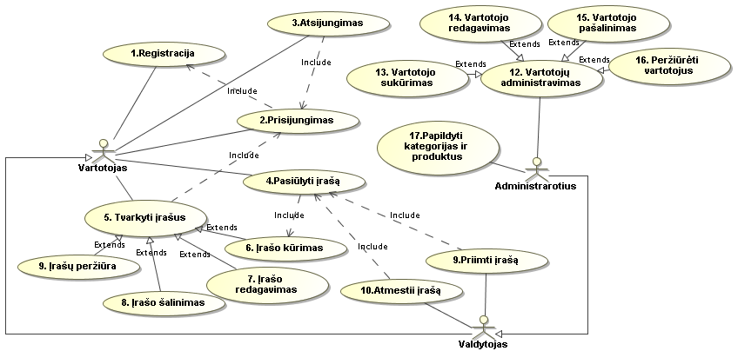
Sistemos panaudos atvejų diagrama

Slide 4
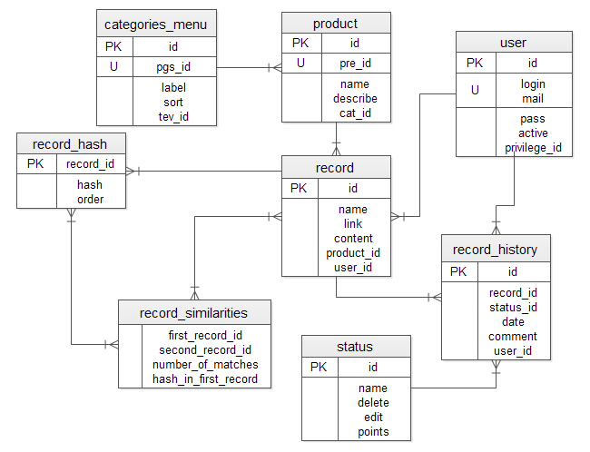
Duomenų bazės loginė schema

Slide 5
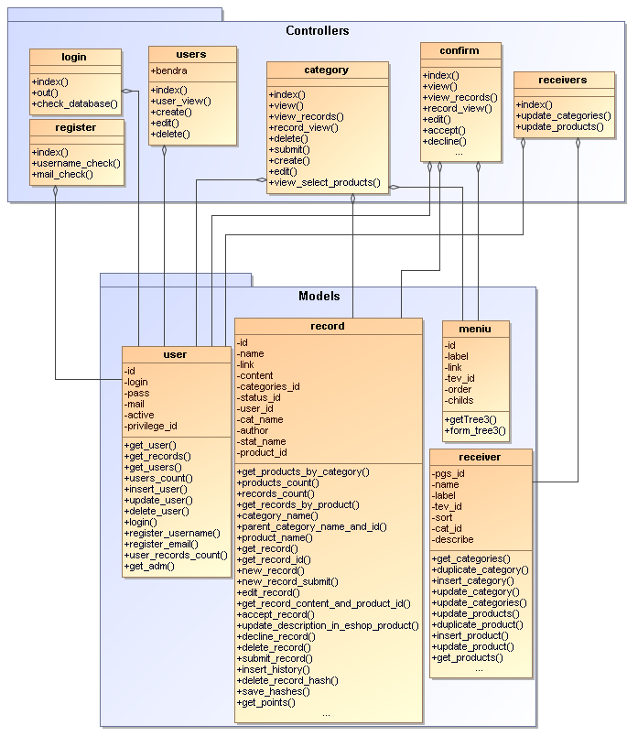
Klasių diagrama

Slide 6
Testavimo išvados
Visos sistemos funkcijos veikia tinkamai.
Sistema yra apsaugota nuo PHP, SQL, JavaScript kodų įsilaužimų, tačiau neapsaugota nuo HTML stiliaus elementų.
Sistemos dizainas nepritaikytas Internet Explorer naršyklei.
Sistemos našumas serverio ir kliento pusėse pakankamas.

Slide 7
Išvados
Visi bakalauro užduoties punktai buvo įvykdyti sėkmingai.
Sukurta sistema leidžia kaupti ir valdyti sistemoje esančių prekių tekstinius aprašymus.
Sistema susieta su įmonės el. parduotuve, o tai leidžia paprasčiau atnaujinti el. parduotuvėje esančių prekių aprašymus.

Slide 8
Prekių aprašų kaupimo ir valdymo sistemos realizacijos pristatymas

